Slide 1
Notes:
1

Slide 2
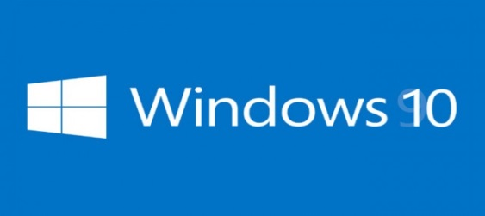
به نام خداوند بخشنده و مهربان
عنوان دوره :نصب ویندوز 10
نصب ویندوز 10
1

Slide 3
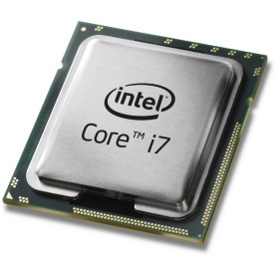
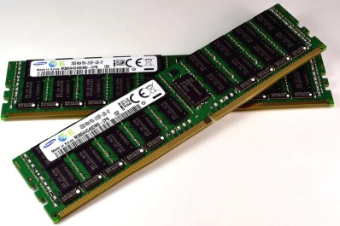
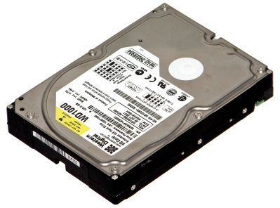
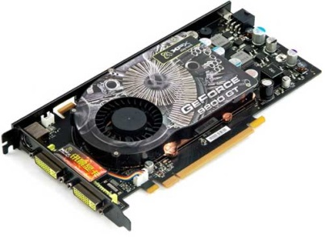
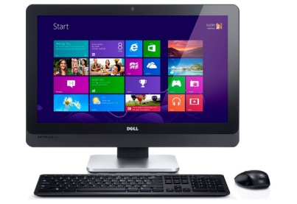
پردازنده: 1 گیگاهرتز
رم: 1 گیگابایت برای 32 نسخه بیتی، و 2 گیگابایت برای نسخه 64 بیتی
نصب ویندوز 10
فضای هارد دیسک: 16 گیگابایت برای نسخه 32 بیتی، و 20 گیگابایت برای نسخه 64 بیتی
کارت گرافیک: DirectX 9 یا بالاتر به همراه درایور WDDM 1.0
صفحه نمایش: هر نمایشگری با حداقل وضوح 800 در 600
2

Slide 4
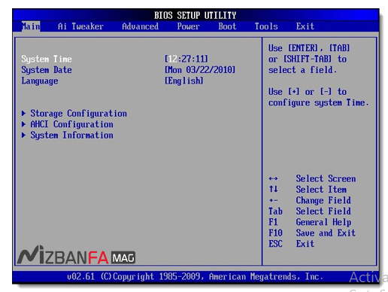
ابتدا سیستم را ری‌ستارت کنید و قبل از شنیدن صدای بیپ و بالا آمدن مشخصات بایوس کلید DEL یا DELETE کیبورد خود را چند بار فشار دهید. یا اینکه با استفاده از کلیدهای F2 و در برخی از مادربردها F12 برای این کار استفاده کنید. کلید DEL عمومی‌ترین حالت است و تقریبا در اکثر سیستم‌ها استفاده از همین کلید پاسخ خواهد داد.

Slide 5
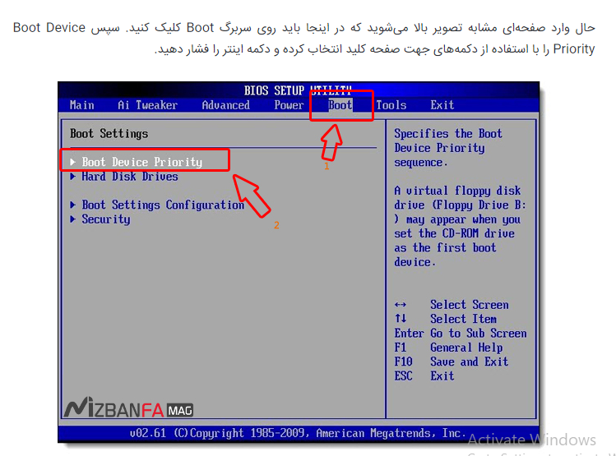

Slide 6
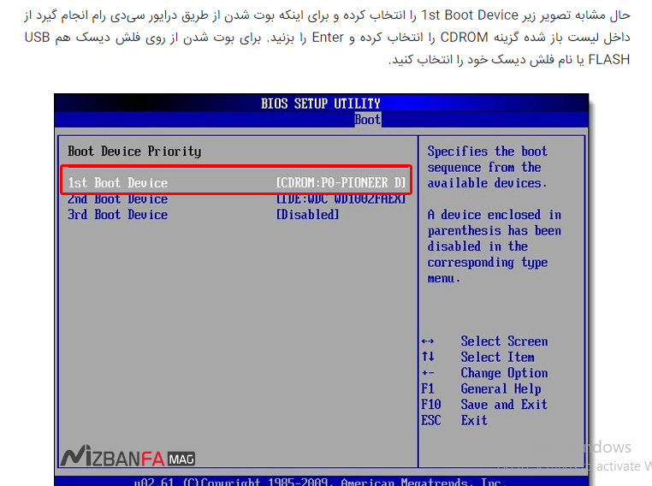
اکنون که یکی از حافظه‌های CD یا Flash Disc را برای بوت شدن تنظیم کردید برای ذخیره تغییرات دکمه F10 کیبورد خود را فشار دهید و سپس روی Yes یا OK کلیک کنید تا تنظیمات ذخیره شود. در این مرحله سیستم شما ری‌استارت شده و ادامه مراحل به صورت زیر آغاز خواهد شد.

Slide 7
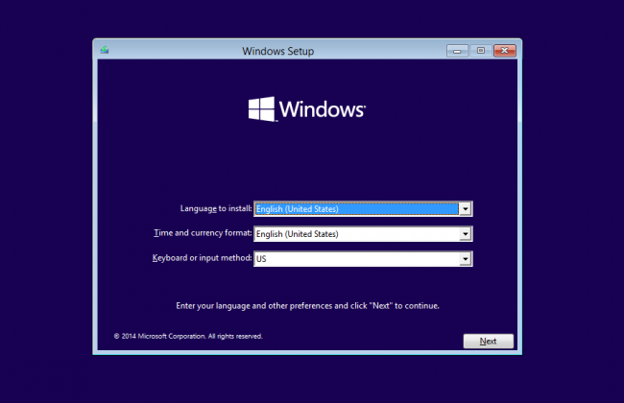
نصب ویندوز 10
بعد از انجام عمل بوت به صفحه زیر میرسیم
در این صفحه تنظیمات مربوط به زبان، فرمت نمایش زمان و پول و صفحه کلید را انجام می دهیم
و Next می کنیم.
3

Slide 8
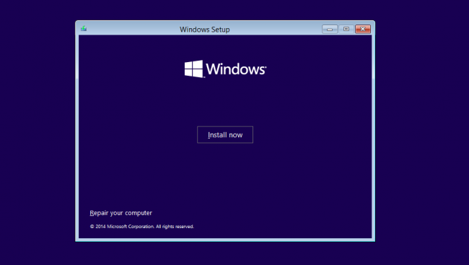
نصب ویندوز 10
روی دکمه install now کلیک میکنیم تا به مرحله بعد برویم
4

Slide 9
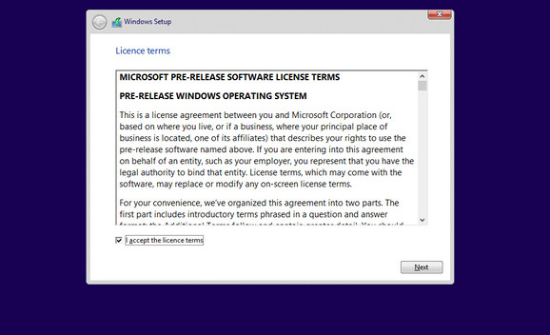
نصب ویندوز 10
متن لایسنس را مطالعه کرده! و لایسنس را Accept کرده و Next می کنیم.
5

Slide 10
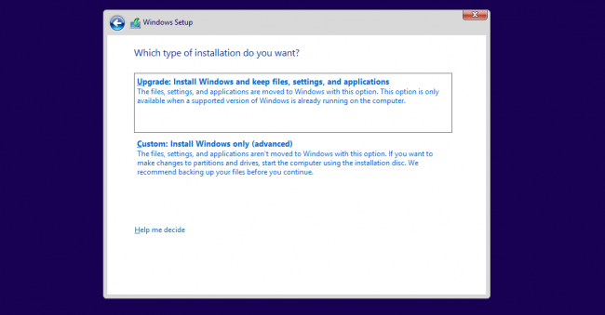
نصب ویندوز 10
در مرحله بعد Custom را انتخاب می کنیم.
6

Slide 11
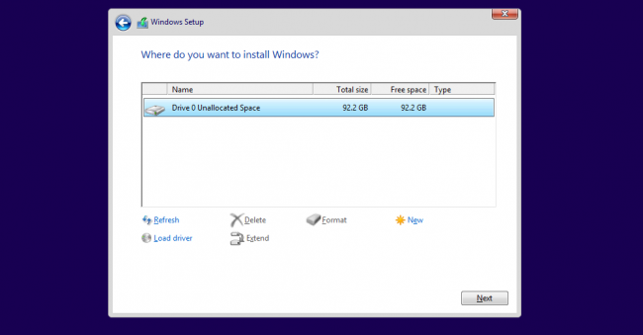
نصب ویندوز 10
در این مرحله باید پارتیشن مناسب برای نصب ویندوز را مشخص کنید.
حداقل فضا برای نصب ویندوز 10 حدود 8.8گیگ می باشد. پارتیشن مناسب را انتخاب کرده
و Next می کنیم تا فرایند نصب آغاز شود.
7

Slide 12
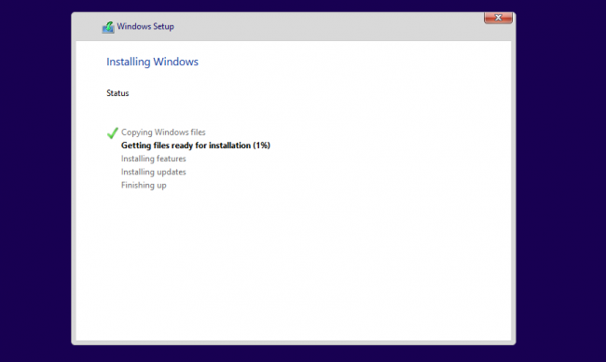
نصب ویندوز 10
ممکنه در این مرحله ویندور راه اندازی مجدد شود
8

Slide 13
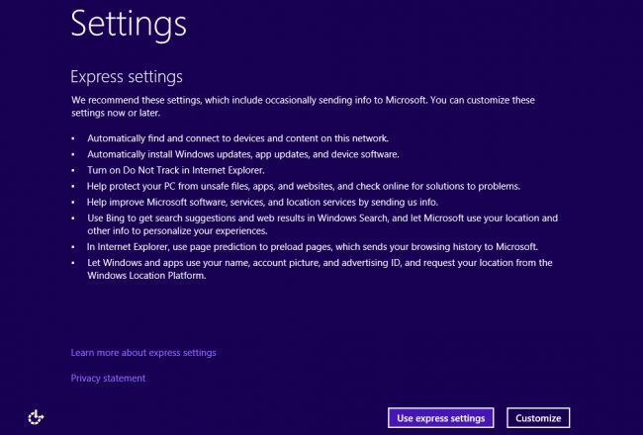
نصب ویندوز 10
پس از پایان مرحله Installing Windows وارد Setting می شویم.
بر روی Use express setting کلیک می کنیم تا تنظیمات پیش فرض برای Setting اعمال شود.
در صورتی که می خواهید پیشفرض ها را تغییر دهد می توانید Customize را انتخاب کنید، در این
صورت چند مرحله دیگر به کار شما افزوده خواهد شد.
9

Slide 14
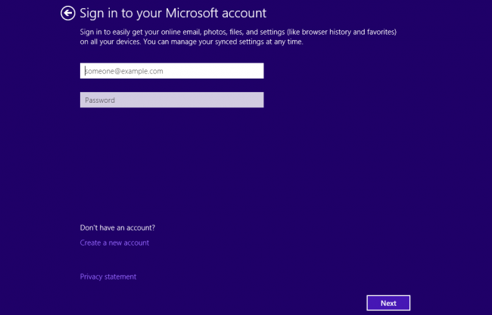
نصب ویندوز 10
در این قسمت از ما می خواهد که در اکانت مایکروسافت خود Sing in کنیم و یا در صورتی که اکانت
نداریم، یک اکانت جدید بسازیم.
10

Slide 15
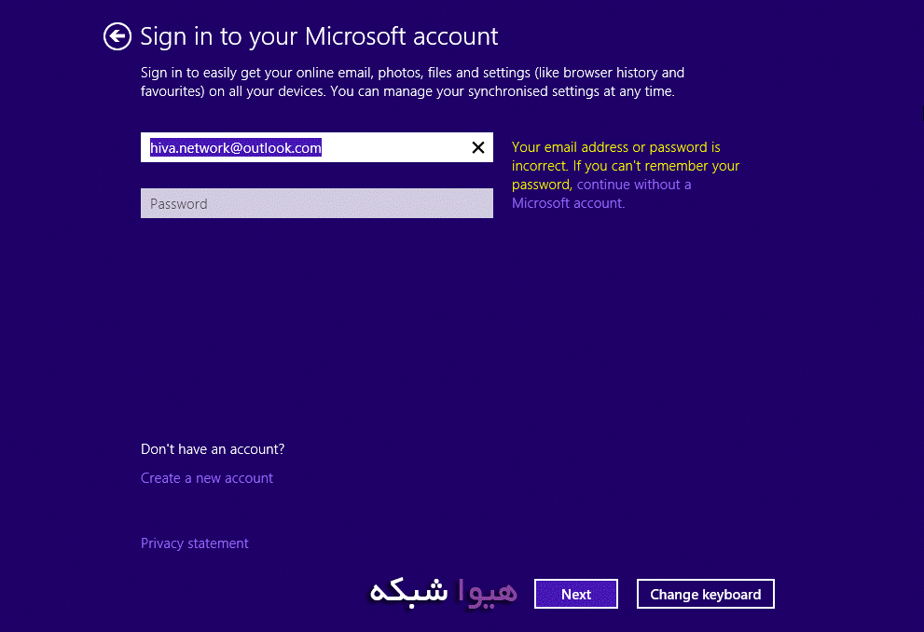
نصب ویندوز 10
در صورتی که اینترنت و اکانت مایکروسافت دارید می توانید آن را وارد کنید و با آن لاگین کنید.
اما در صورتی که اینترنت ندارید و یا اینترنت دارید ولی نمی خواهید با اکانت مایکروسافت وارد شود
به روش زیر عمل کنید:
ابتدا سعی کنید اینترنت نداشته باشید !
سپس فیلد مربوط به اکانت مایکروسافت را پر کنید
( این فیلد می تواند به صورت "همینجوری" هم پر شود ! )
بر روی continue without a Microsoft account کلیک می کنیم
11

Slide 16
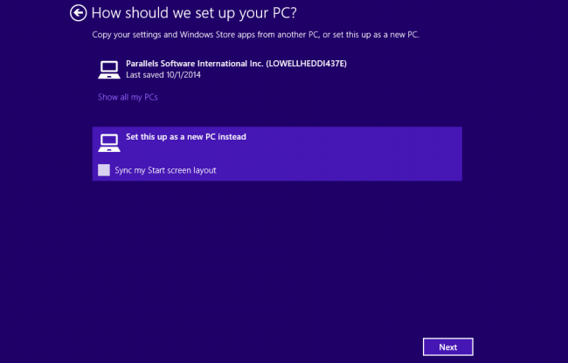
نصب ویندوز 10
در ادامه نصب این امکان وجود دارد که تنظیمات کامپیوترتان را بر اساس یک سیستم دیگر انجام دهید یا انصراف دهید.
که پیشنهاد ما انتخاب گزینه دوم و انتخاب سیستم عامل برای یک رایانه جدید است.
12

Slide 17
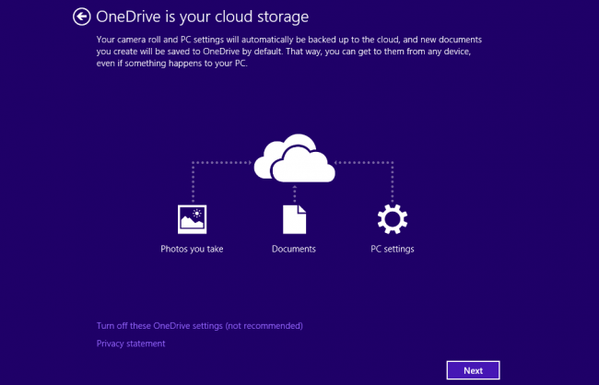
نصب ویندوز 10
شما می توانید از فضای ذخیره ابری one drive نیز در ادامه استفاده کنید.
13

Slide 18
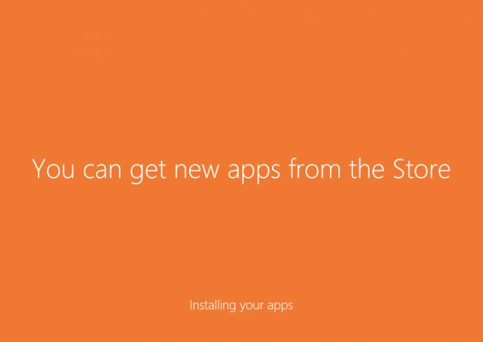
نصب ویندوز 10
در ادامه رنگ زمینه عوض خواهد شد که نشان از پایان نصب ویندوز اجازه یافتن شما برای ورود به سیستم و نصب برنامه های مورد نیازتان است.
14

Slide 19
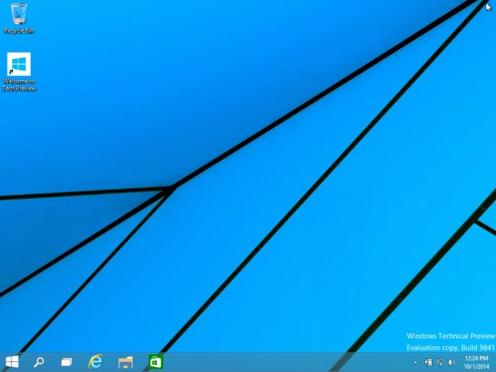
نصب ویندوز 10
در نهایت شما با تصویر زیر که نشان از کامل بودن نصب ویندوز خواهد بود روبرو خواهید شد.
از ویندوز ۱۰ لذت ببرید.
15

